Slide 1

Ingeniería de Software
Proyecto Edutech
Este informe documenta las acciones para validar la calidad de un prototipo funcional, utilizando un plan de pruebas basado en la norma ISO/IEC 25000 y un control de cambios para asegurar la trazabilidad de las modificaciones. Estas actividades verifican el cumplimiento de los requisitos funcionales y no funcionales definidos por el usuario.

Slide 2

Introducción y Objetivos
El objetivo principal de este informe es detallar las acciones realizadas para asegurar la calidad del prototipo funcional del proyecto. Se ha implementado un plan de pruebas riguroso, fundamentado en la norma ISO/IEC 25000, y un sistema de control de cambios para garantizar la trazabilidad de cada modificación.
Estas actividades son cruciales para verificar que el prototipo cumple con todos los requisitos funcionales y no funcionales establecidos por el usuario, asegurando así un producto final robusto y confiable.

Slide 3
Plan de Pruebas (ISO/IEC 25000)
El plan de pruebas se elaboró siguiendo la norma ISO/IEC 25000 para verificar que el prototipo funcional cumple con los estándares de calidad. Incluye pruebas unitarias, funcionales y de validación para cada funcionalidad del sistema.
La participación de los testers fue la siguiente:
Bryan Jimenez
20%
Cristobal Martinez
80%

Slide 4
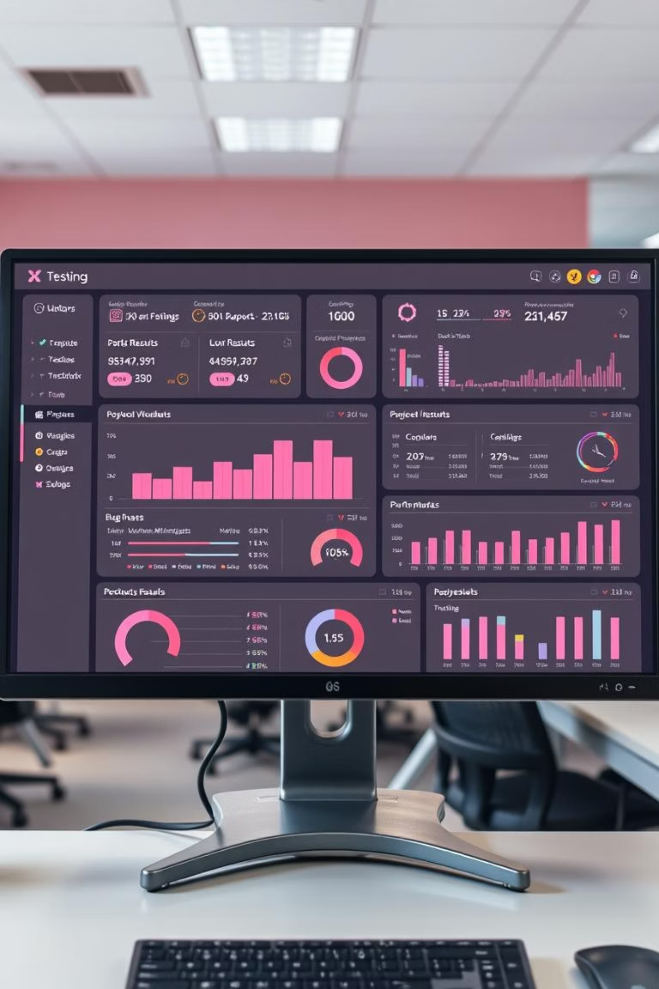
Alcance del Plan de Pruebas
El plan de pruebas abarca diversas áreas críticas para asegurar la calidad integral del prototipo. Esto incluye todas las funcionalidades nuevas incorporadas al sistema, garantizando su correcto funcionamiento desde el inicio.
Funcionalidades Nuevas
Todas las funcionalidades nuevas incorporadas al sistema.
Funcionalidades Críticas
Funcionalidades críticas o de alto riesgo identificadas en las pruebas de regresión.
Pruebas de Aceptación (UAT)
Pruebas de aceptación de usuario.
Pruebas de Rendimiento
Pruebas de rendimiento para evaluar la eficiencia del sistema.

Slide 5


Pruebas de Rendimiento y Aceptación
Pruebas de Rendimiento
Pruebas de Aceptación (UAT)
Los detalles específicos de las pruebas de rendimiento están documentados en un plan separado. Este plan define los criterios de carga, estrés y los tiempos de respuesta esperados del sistema, asegurando que el prototipo pueda manejar las demandas de uso.
Las pruebas de aceptación serán coordinadas con las oficinas centrales. Los usuarios se seleccionarán según su experiencia en las áreas del sistema, Esto para garantizar que el sistema sea adecuado para todos los tipos de usuarios.

Slide 6
Gestión de Riesgos
Se han identificado y evaluado los siguientes riesgos, junto con sus planes de mitigación, para asegurar la continuidad y calidad del proyecto.
Riesgos
Probabilidad
Impacto
Severidad
Plan de Mitigacion
Retrasos en la implementación
2
5
10
Evaluar el avance y replanificar.
Usuarios no listos para UAT
1
5
5
Coordinar selección temprana de usuarios.
Errores en casos de prueba
2
4
8
Validar casos de prueba con el equipo.
Inestabilidad del prototipo
3
4
10
Revisión técnica previa del prototipo.

Slide 7
Ejemplos de Plan de Pruebas de Rendimiento
Se presentan ejemplos de casos de prueba de rendimiento para ilustrar la metodología utilizada en la evaluación del prototipo.
ID
Requisito Asociado
Caso de prueba
Datos de entrada
Resultado esperado
Resultado Obtenido
Estado
CP-01
RF01
Registro de usuario válido
nombre, correo, clave
Usuario registrado
Usuario registrado
OK
CP-02
RNF01
Carga del inicio < 2s
Clic botón inicio
Carga en <2 segundos
1.8s
OK
CP-03
RF03
Recuperación sin correo
(vacío)
Error de validación
Mensaje mostrado
OK

Slide 8

Prototipo elaborado inicio

Slide 9

Login / registrarse

Slide 10

Ejemplo Alumno

Slide 11

Opciones del alumno

Slide 12

Gestión de cuenta Alumno

Slide 13

Cursos Inscritos Alumnos

Slide 14

Buscar Cursos Alumno

Slide 15
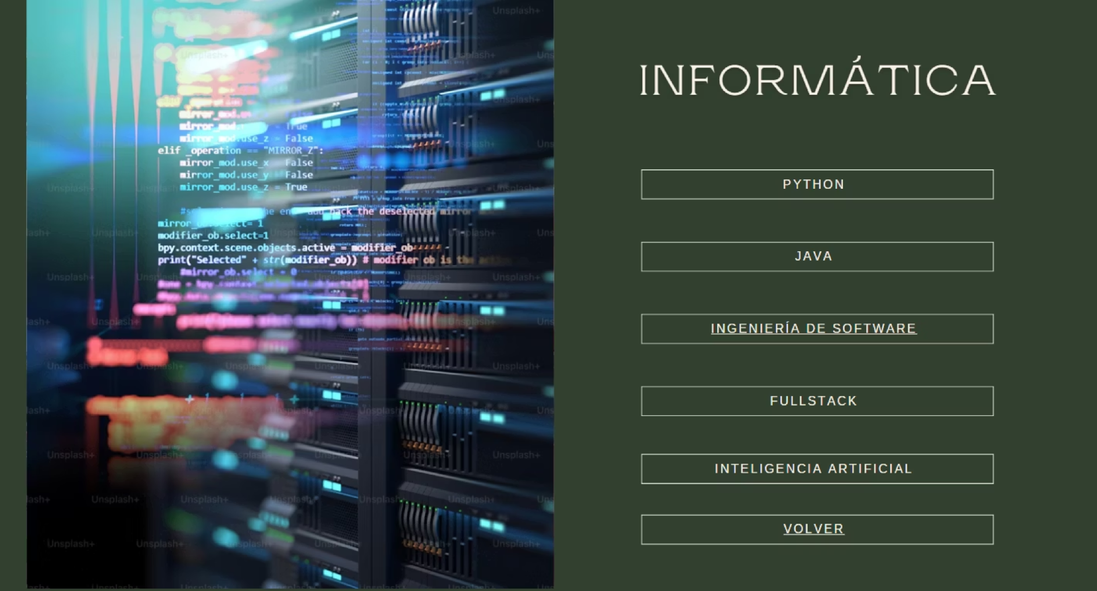
Ejemplo Informática

Slide 16
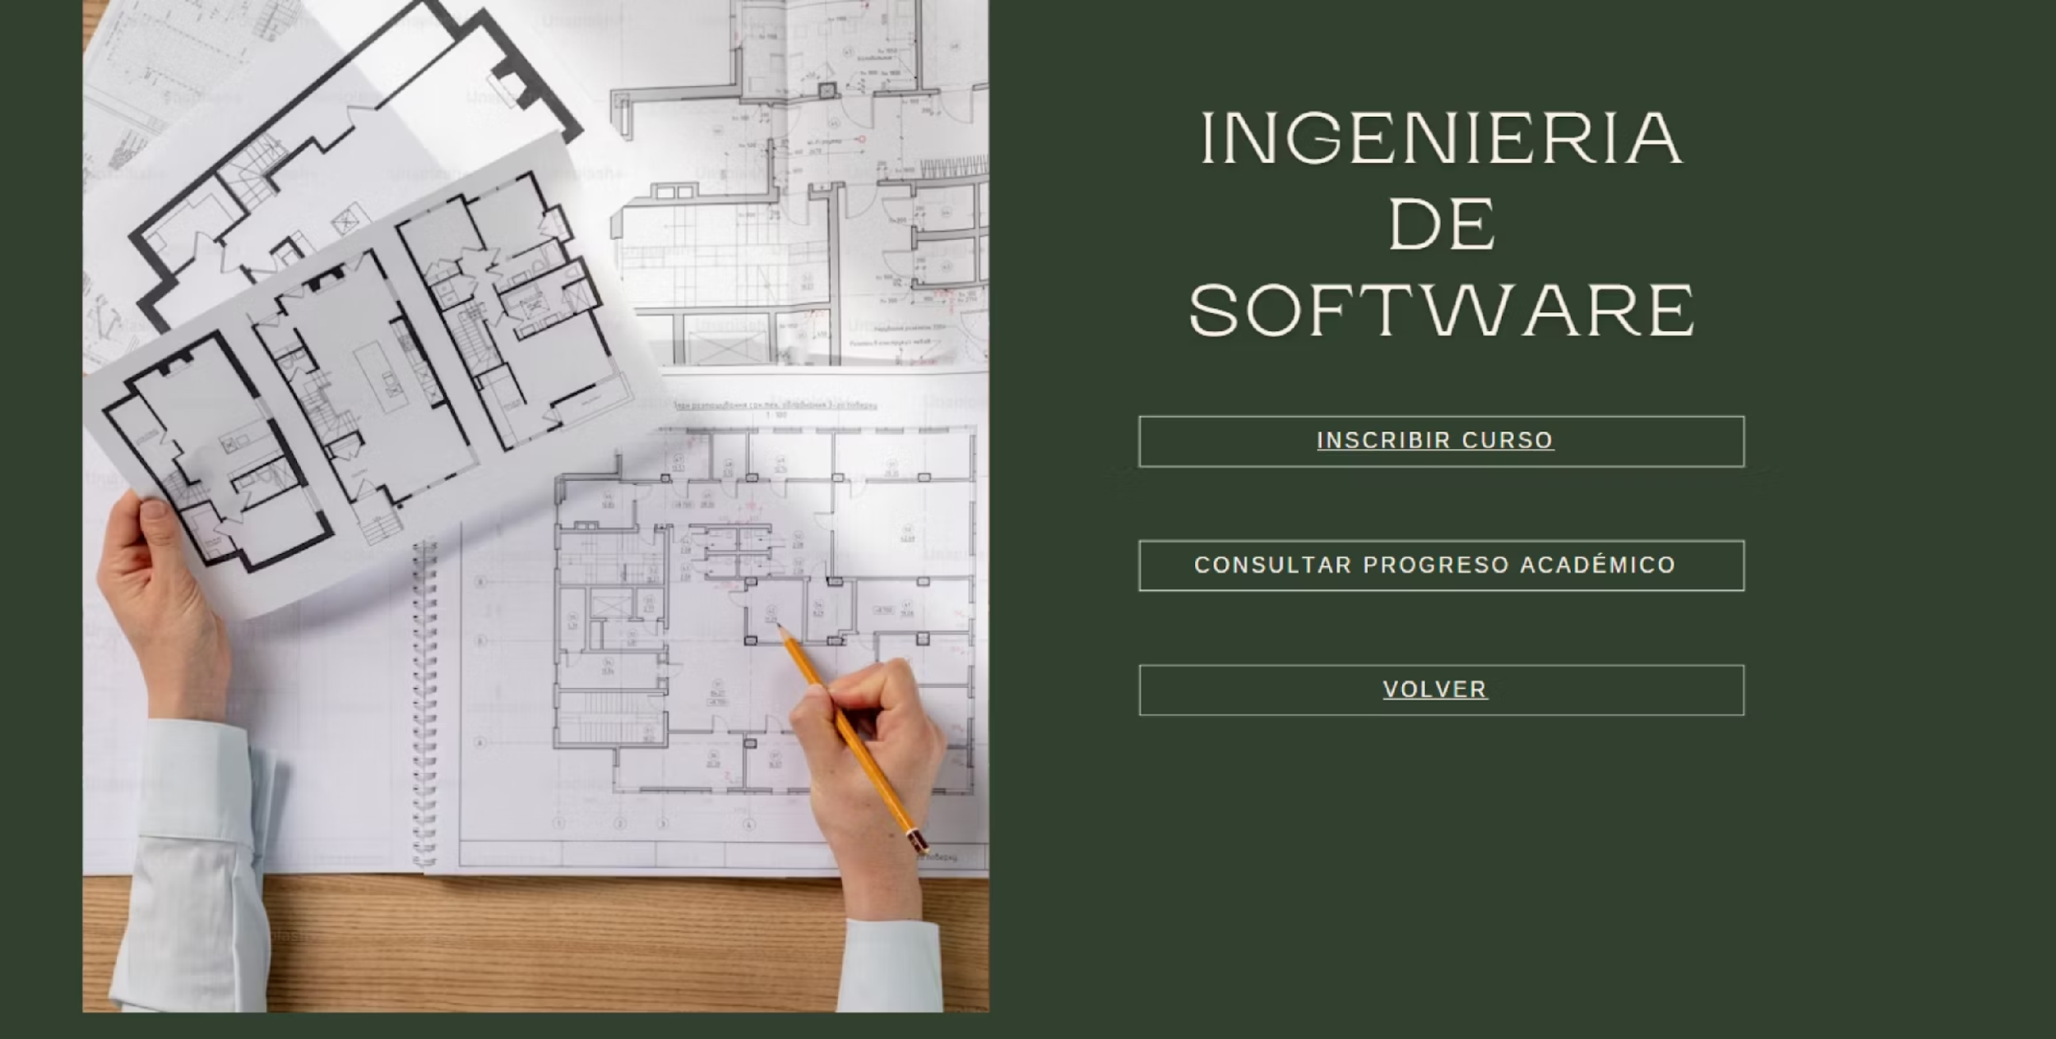
Ingeniería de software

Slide 17

Curso inscrito correctamente

Slide 18

Opciones del docente

Slide 19
Control de Cambios
La planilla de control de cambios documenta todas las modificaciones realizadas al prototipo funcional, asegurando la trazabilidad de cada versión.
Version
Fecha
Cambio
Etapa
Autor
v1.0
01/06/2025
Prototipo inicial
Inicio del desarrollo
Cristobal Martinez
v1.1
03/06/2025
Validación en login
Mejorar experiencia
Cristobal Martinez
v1.2
06/06/2025
Botón de ayuda
Usabilidad
Cristobal Martinez
Mediante un plan de pruebas estructurado y control de versiones, se validó el cumplimiento de los requisitos funcionales y no funcionales, asegurando la calidad del prototipo y la satisfacción del usuario final.

Slide 20


Conclusión
El objetivo de esta demostración del prototipo es entender cuales son los principales ámbitos que debemos enfocar para que el sistema sea adecuado tanto para los alumnos como los docentes, donde creemos plenamente que realizamos las pruebas adecuadas con los distintos usuarios contactados, además implementamos planes de riesgos y pruebas de rendimientos para que en caso de cualquier incidencia podamos reaccionar acorde a ello.

